Slide 1
ГУО «Средняя школа № 9 г. Мозыря»
Средства когнитивной визуализации как инструмент отображения и структурирования учебного материала для развития познавательных способностей учащихся
Павловская Алла Владимировна, учитель истории и обществоведения

Slide 5
ВИЗУАЛИЗАЦИЯ
создание условий для зрительного наблюдения
ВИЗУАЛИЗАЦИЯ
метод представления информации в виде оптического изображения
от лат. visualis - зрительный
ВИЗУАЛИЗАЦИЯ

Slide 6
О. А. Кондратенко, кандидат педагогических наук
система действий, логически выстроенных и последовательных, направленных на визуальное преобразование учебного материала
П.М. Эрдниев, доктор педагогических наук, «Технология укрупнения дидактических единиц»
наибольшая прочность освоения учебного материала достигается при подаче информации одновременно на четырех кодах: рисуночном, числовом, символическом, словесном

Slide 8
ТЕХНОЛОГИЯ ВИЗУАЛИЗАЦИИ
КОЛЛАЖ
СКРАЙБЫ
КОМИКС
ПОСТЕР
ИНТЕЛЛЕКТ-КАРТА
ПРИЁМЫ
МЕТОДИЧЕСКИЕ

Slide 10
Хватит потреблять образы, начни создавать их.
Теренс Кемп Маккенна, писатель, философ

Slide 12
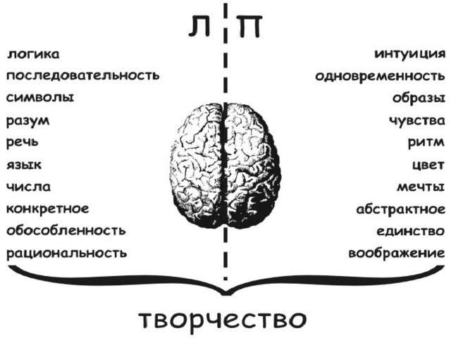

Slide 15
Основные программы для создания интеллект-карт
FreeMind
Mind Maps
SpiderScribe

Slide 17
Виды интеллект-карт по Тони Бьюзену
диадические
комплексные
мнемонические
творческие
коллективные

Slide 18
Социально-педагогическая модель динамики личностного роста ребенка как объекта педагогического мониторинга
Становление,
приращение
ценностного
опыта
Уровень
актуального
развития
Личность
самопознание
Зона
ближайшего
развития
общение
Познавательный
(знание себя)
Эмоциональный
(оценка себя)
Поведенческий
(отношение к себе))
деятельность
Переход
на
новый
уровень
развития
Умножение
контактов
Учебная
Научно-исследовательская
Творческая
Внеурочная
Социализация,
приращение
социально значимых
качеств
адаптированность
автономность
активность

Slide 19
Карты оценивания:
«Лестница успеха»,
«К вершинам Олимпа»,
«Карта личностного роста»
«Дневник моих достижений»
Основное назначение - мониторинг достижений в различных областях деятельности: коммуникативной, учебной, творческой, социальной (предметные достижения; общие компетентности; социально-личностные достижения; общекультурное развитие).
Отслеживая личностный рост каждого учащегося, можно иметь богатейший материал для работы с детьми и их родителями, знать, что и как получается или не получается, какие необходимы коррективы.

Slide 20
С помощью карты личностного роста можно:
отследить значимые результаты ученика, его усилия, прогресс и достижения в разных областях,
развивать навыки рефлексивной и оценочной деятельности учащегося, самоанализ учеником своих текущих достижений и недостатков, позволяющих самому определять цели своего дальнейшего развития;
формировать умение учиться - ставить цели, планировать и организовывать собственную учебную деятельность;
укреплять взаимодействие с семьей ученика, повышать заинтересованность родителей (законных представителей) в результатах развития ребенка и совместной педагогической деятельности со школой.

Slide 21
Карты личностного роста :
Оформляются в виде таблицы, что делает их более удобными для школьника.
Условия эффективности ведения карт:
Добровольность ведения.
Каждый ученик сам решает, как, когда и где будет его заполнять, кому захочет его показать, с кем обсудить и т.д.
Недопустимость прямого внешнего контроля за ведением дневников.
Карту ученик ведет для себя, а не для взрослых. Поэтому только ему решать, с кем он хочет посоветоваться по поводу карты.
В то же время можно и нужно взрослым интересоваться отношением школьником к ведению карт. Наблюдать за возможными изменениями в самих детях, заинтересовавшимися работой над собой.
Сравнение ученика только с ним самим(карта не может быть основой для сравнения одного ученика с другим), т.к. личностный рост – это изменение его самого.

Slide 22
Самооценка
Оценка родителей
Оценка близких
друзей
Оценка педагога
Оценка людей, чьё мнение вас интересует

Slide 23
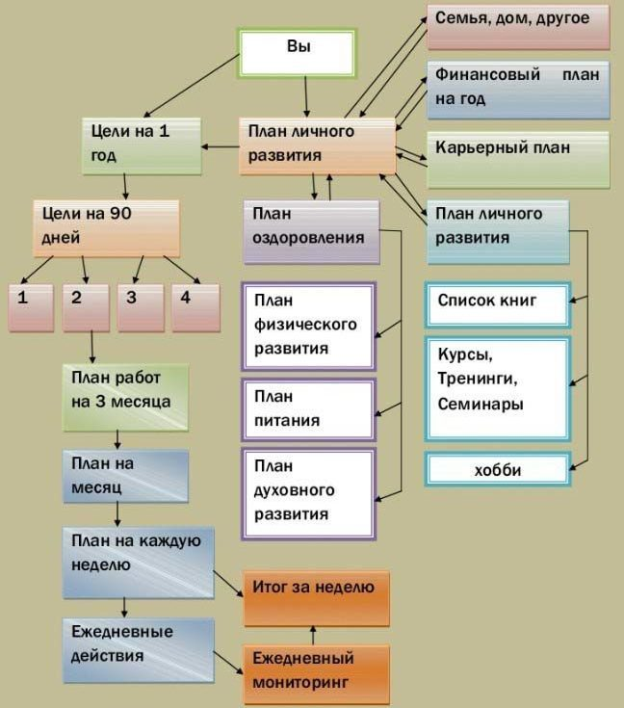

Slide 25
ПРИМЕНЕНИЕ НА ЭТАПАХ УРОКА:
На начальном этапе урока – АКТУАЛИЗАЦИЯ ЗНАНИЙ.
Проверка домашнего задания.
Рефлексия.

Slide 26
СПАСИБО ЗА ВНИМАНИЕ!

